Slide 1


Slide 2


Slide 3


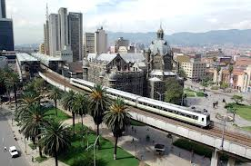
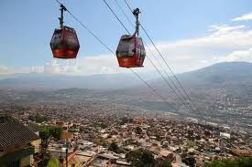
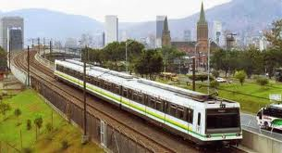

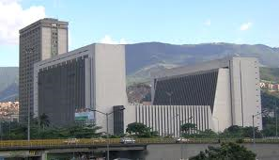
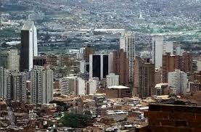
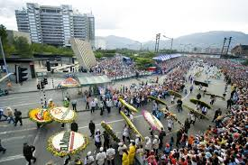


Slide 4

Retos de la profesión contable frente a las nuevas realidades
Hernando Bermúdez Gómez

Slide 5

El logro
A nivel mundial, uno de los mayores logros de la profesión contable es haber consolidado una organización de talla internacional, reconocida como emisora de estándares para efectos de la arquitectura financiera internacional: International Federation of Accountants (IFAC)
VII CONGRESO NACIONAL DE CONTADURÍA PÚBLICA.
Medellín – Colombia Julio 10,11 y 12

Slide 6
El logro
“IFAC es la organización mundial para la profesión contable dedicada a servir el interés público mediante el fortalecimiento de la profesión y contribuyendo al desarrollo de economías internacionales fuertes. IFAC se compone de 173 miembros y asociados en 129 países y jurisdicciones, que representan a aproximadamente 2,5 millones contables en práctica pública, educación, administración pública, industria y comercio.” – Tomado el 2 de julio de 2013 de http://www.ifac.org/es/about-ifac Traducción libre.
VII CONGRESO NACIONAL DE CONTADURÍA PÚBLICA.
Medellín – Colombia Julio 10,11 y 12

Slide 7
La misión de IFAC
La misión de IFAC es servir al interés público a través de: contribuir al desarrollo de estándares y guías de alta calidad; facilitar la adopción e implementación de estándares y guías de alta calidad; contribuir al desarrollo de fuertes organizaciones de profesionales de contabilidad y firmas de contabilidad y de prácticas de alta calidad de los contadores profesionales, promover el valor de los contadores profesionales en todo el mundo; y pronunciarse sobre temas de interés público. – Tomado el 2 de julio de 2013 de http://www.ifac.org/es/organization-overview Traducción libre.
VII CONGRESO NACIONAL DE CONTADURÍA PÚBLICA.
Medellín – Colombia Julio 10,11 y 12

Slide 8
Una definición
Reto: Objetivo o empeño difícil de llevar a cabo, y que constituye por ello un estímulo y un desafío para quien lo afronta. Tomado el 9 de julio de 2013 de http://lema.rae.es/drae/?val=reto
VII CONGRESO NACIONAL DE CONTADURÍA PÚBLICA.
Medellín – Colombia Julio 10,11 y 12

Slide 9
El reto
Pronunciarse sobre temas de interés público
VII CONGRESO NACIONAL DE CONTADURÍA PÚBLICA.
Medellín – Colombia Julio 10,11 y 12

Slide 10
La guía
IFAC Policy Position 5 - June 2012 - A DEFINITION OF THE PUBLIC INTEREST
Véase en http://www.ifac.org/publications-resources/definition-public-interest
VII CONGRESO NACIONAL DE CONTADURÍA PÚBLICA.
Medellín – Colombia Julio 10,11 y 12

Slide 11
La definición de interés público para IFAC
Los beneficios netos derivados para, y el rigor del procedimiento empleado en nombre de, toda la sociedad en relación con cualquier acción, decisión o política.
VII CONGRESO NACIONAL DE CONTADURÍA PÚBLICA.
Medellín – Colombia Julio 10,11 y 12

Slide 12
Quien es el público para IFAC
En el nivel más amplio, IFAC considera que el "público" incluye en el mayor alcance posible la sociedad: por ejemplo, los individuos y grupos que comparten un mercado de bienes y servicios (incluyendo los proporcionados por el gobierno), así como los niveles de vida sostenibles y la calidad del medio ambiente que buscan, para ellos y para las generaciones futuras.
VII CONGRESO NACIONAL DE CONTADURÍA PÚBLICA.
Medellín – Colombia Julio 10,11 y 12

Slide 13
Cual es el interés del público según IFAC
En el sentido más amplio, "intereses" son todas las cosas valoradas por los individuos y la sociedad. Estos incluyen los derechos y las facultades (incluidos los derechos de propiedad), el acceso al gobierno, las libertades económicas y el poder político. Los intereses no son solo las cosas que tratamos de adquirir y controlar, sino que también pueden ser los ideales a los que aspiramos y la defensa de las cosas que son perjudiciales o desfavorables para nosotros.
VII CONGRESO NACIONAL DE CONTADURÍA PÚBLICA.
Medellín – Colombia Julio 10,11 y 12

Slide 14
Evaluaciones que, según IFAC, deben hacerse para saber si se actúa en interés del público
1) Evaluación de Costos / Beneficios - La medida en que, para la sociedad, en su conjunto, los beneficios de la acción, decisión o política son mayores que los costos, y
VII CONGRESO NACIONAL DE CONTADURÍA PÚBLICA.
Medellín – Colombia Julio 10,11 y 12

Slide 15
Evaluaciones que, según IFAC, deben hacerse para saber si se actúa en interés del público
2) Evaluación del proceso – El grado en que la acción, decisión o política goza de las cualidades de transparencia, rendición de cuentas pública, independencia, adhesión a un debido proceso, y participación que incluye una amplia gama de grupos de la sociedad.
VII CONGRESO NACIONAL DE CONTADURÍA PÚBLICA.
Medellín – Colombia Julio 10,11 y 12

Slide 16
¿Por dónde empezar?
Pronunciándose sobre las políticas económicas
VII CONGRESO NACIONAL DE CONTADURÍA PÚBLICA.
Medellín – Colombia Julio 10,11 y 12

Slide 17
¿Qué es la política económica?
La política económica —también economía aplicada o economía normativa— es el conjunto de estrategias y acciones que formulan los gobiernos y en general el Estado para conducir e influir sobre la economía de los países. Esta estrategia está constituida por el conjunto de medidas, leyes, regulaciones, subsidios e impuestos que alteran los incentivos económicos para obtener unos fines o resultados económicos específicos. La política económica comprende también a la ciencia económica encargada del estudio de esta rama de la actividad estatal. Tomado el 5 de julio de 2013 de http://es.wikipedia.org/wiki/Pol%C3%ADtica_econ%C3%B3mica
VII CONGRESO NACIONAL DE CONTADURÍA PÚBLICA.
Medellín – Colombia Julio 10,11 y 12

Slide 18
Tipos de política económica
Política monetaria
Política fiscal
Política exterior
Política de rentas
VII CONGRESO NACIONAL DE CONTADURÍA PÚBLICA.
Medellín – Colombia Julio 10,11 y 12

Slide 19
Sectores económicos
Sector agropecuario
Sector de servicios
Sector industrial
Sector de transporte
Sector de comercio
Sector financiero
Sector de la construcción
Sector minero y energético
Sector solidario
Sector de comunicaciones
Fuente: Consultada el 5 de julio de 2013
http://www.banrepcultural.org/blaavirtual/ayudadetareas/economia/econo53.htm
VII CONGRESO NACIONAL DE CONTADURÍA PÚBLICA.
Medellín – Colombia Julio 10,11 y 12

Slide 20
Un ejemplo internacional
VII CONGRESO NACIONAL DE CONTADURÍA PÚBLICA.
Medellín – Colombia Julio 10,11 y 12

Slide 21
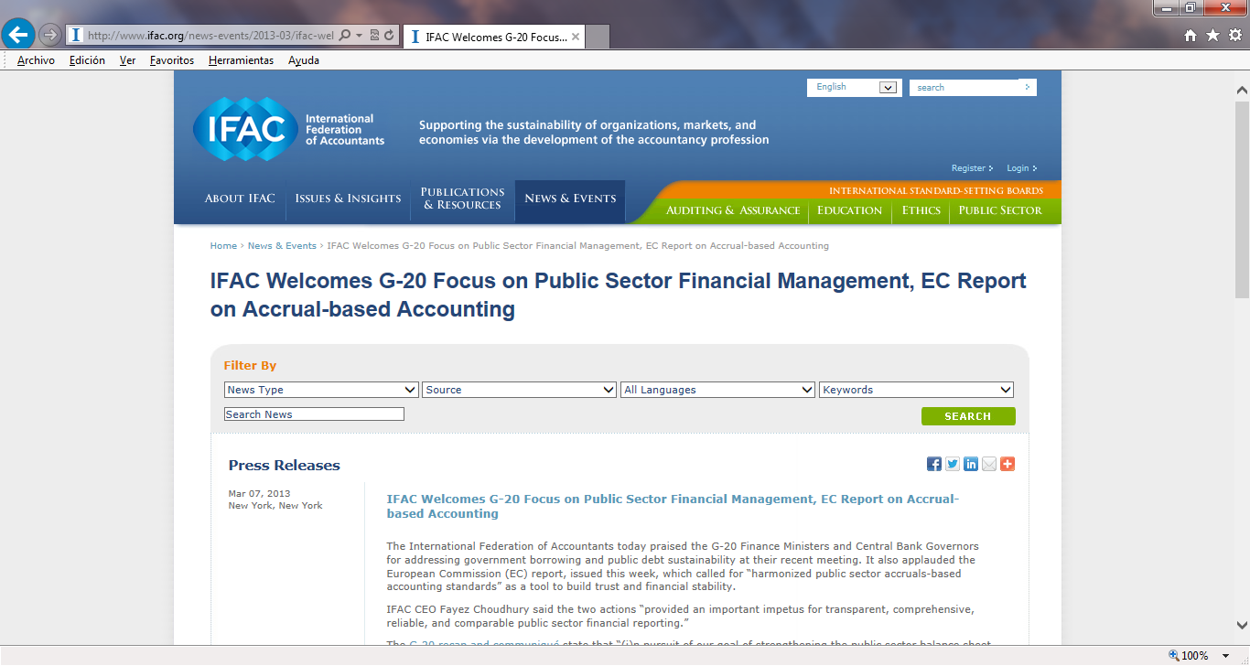
VII CONGRESO NACIONAL DE CONTADURÍA PÚBLICA.
Medellín – Colombia Julio 10,11 y 12

Slide 22
Por su amable atención, muchas gracias
VII CONGRESO NACIONAL DE CONTADURÍA PÚBLICA.
Medellín – Colombia Julio 10,11 y 12

